Slide 1

STŘEDOČESKÝ KRAJ
Ročník: | 5.
Vzdělávací oblast: | Člověk a jeho svět
Vzdělávací obor: | Vlastivěda
Tematický okruh: | Místo, kde žijeme
Téma: | Středočeský kraj
Jméno autora: | Mgr. Dana Málková
Vytvořeno dne: | 10. srpna 2011
Metodický popis, (anotace): | Podpora výkladové hodiny Středočeský kraj
VY_32_INOVACE_06-27

Slide 2
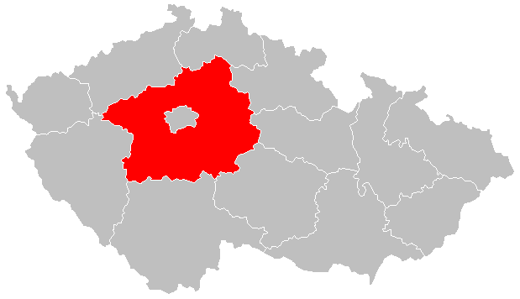
STŘEDOČESKÝ KRAJ
ROZLOHA 11 014 Km²
POLOHA – JIHOVÝCHOD MORAVY

Slide 3
STŘEDOČESKÝ KRAJ
Benešov
Beroun
Kladno
Kolín
Kutná Hora
Mělník
Mladá Boleslav
Nymburk
Praha východ
Praha západ
Příbram
Rakovník
KRAJSKÉ MĚSTO – PRAHA
POČET OBYVATEL – 1 287 277
OKRESY: 12
POČET OBCÍ:
DALŠÍ VELKÁ MĚSTA: Kralupy nad Vltavou, Neratovice, Poděbrady, Sedlčany,…..

Slide 4
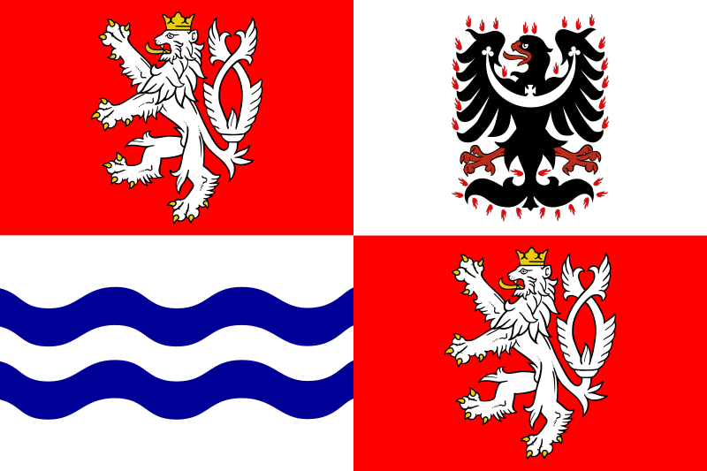
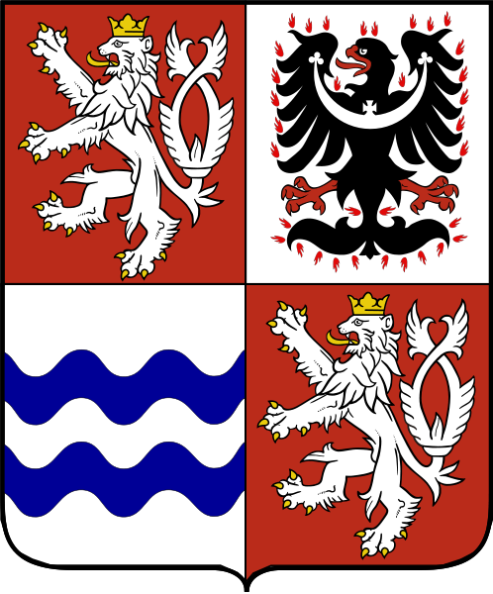
SYMBOLY KRAJE
ZNAK KRAJE
VLAJKA KRAJE

Slide 5
POVRCH, VODSTVO
Vltava
Labe
Sázava
Berounka
Želivka
Vodní nádrže Švihov, Orlík, Slapy
Jizera
Severovýchod – převážně rovinatá Česká tabule
Podél Labe – Polabská nížina
Jihozápad – Brdská vrchovina
Jihovýchod – Středočeská pahorkatina

Slide 6
Průmysl
Ložiska černého uhlí – KLADENSKO
Těžba vápence – území Českého krasu
Rozvinutý potravinářský průmysl
Chemický průmysl – Kralupy nad Vltavou, Kolín
Automobilový průmysl – Škoda Mladá Boleslav

Slide 7
ZEMĚDĚLSTVÍ
Polabská nížina – nejúrodnější oblast ČR
Pěstování:
pšenice,
ječmene,
cukrovky,
kukuřice,
nejrůznější zeleniny

Slide 8
ZAJÍMAVOSTI KRAJE
Sídlo krajského úřadu – PRAHA
Hejtman Středočeského kraje je:
MUDr. David Rath
Chráněné krajinné oblasti zasahující do StřK:
CHKO Blaník, CHKO Křivoklátsko, CHKO Český ráj, CHKO Český kras, CHKO Kokořínsko

Slide 9
Národní kulturní památky a jiné zajímavosti
Hrad Karlštejn
PRAHA
Zámek Průhonice
Lidice – památník obětem války
Koněpruská jeskyně
Český kras
Chrám sv. Barbory – Kutná Hora

Slide 10
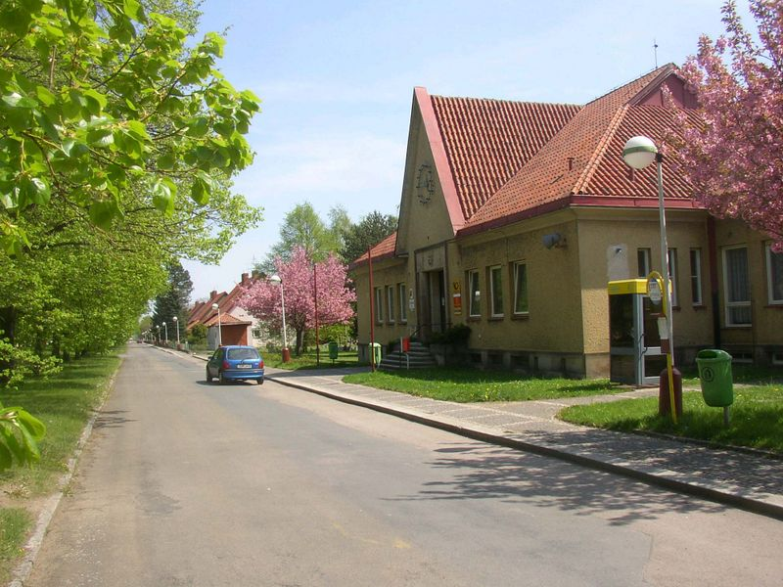
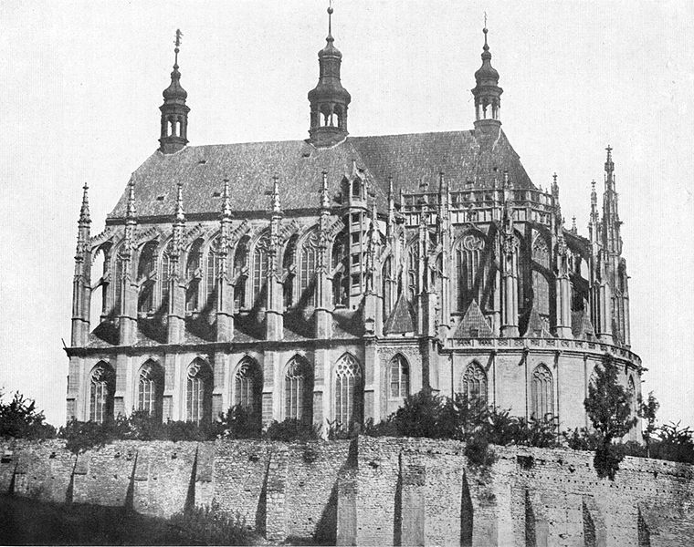
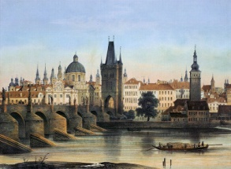
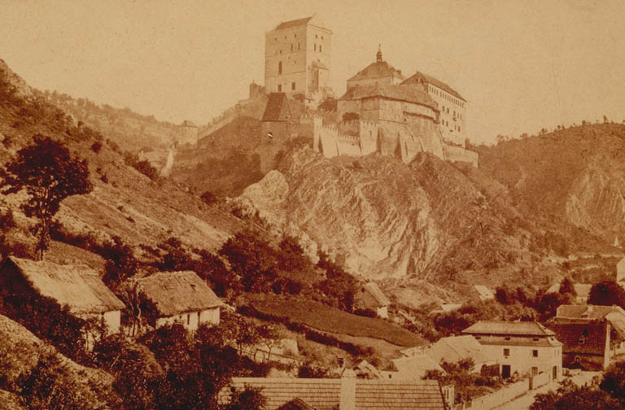
Národní kulturní památky a jiné zajímavosti

Slide 11
Použitá literatura, zdroje:
Soubor:2004 Stredocesky kraj.PNG. In Wikipedia : the free encyclopedia [online]. St. Petersburg (Florida) : Wikipedia Foundation, [cit. 2011-08-10]. Dostupné z WWW: <http://cs.wikipedia.org/wiki/Soubor:2004_Stredocesky_kraj.PNG>.
Soubor:Central Bohemian Region CoA CZ.svg. In Wikipedia : the free encyclopedia [online]. St. Petersburg (Florida) : Wikipedia Foundation, [cit. 2011-08-10]. Dostupné z WWW: <http://cs.wikipedia.org/wiki/Soubor:Central_Bohemian_Region_CoA_CZ.svg>.
Soubor:Flag of Central Bohemian Region.svg. In Wikipedia : the free encyclopedia [online]. St. Petersburg (Florida) : Wikipedia Foundation, [cit. 2011-08-10]. Dostupné z WWW: <http://cs.wikipedia.org/wiki/Soubor:Flag_of_Central_Bohemian_Region.svg>.
Soubor:Franti%C5%A1ek Xaver Sandmann %28Franz Xaver Sandmann%29, Karl%C5%AFv Most, pam%C3%A1tn%C3%A1 l%C3%ADpa.jpg. In Wikipedia : the free encyclopedia [online]. St. Petersburg (Florida) : Wikipedia Foundation, [cit. 2011-08-10]. Dostupné z WWW: <http://cs.wikipedia.org/wiki/Soubor:Franti%C5%A1ek_Xaver_Sandmann_%28Franz_Xaver_Sandmann%29,_Karl%C5%AFv_Most,_pam%C3%A1tn%C3%A1_l%C3%ADpa.jpg>.
Soubor:FFridrich, Karl%C5%A1tejn.jpg. In Wikipedia : the free encyclopedia [online]. St. Petersburg (Florida) : Wikipedia Foundation, [cit. 2011-08-10]. Dostupné z WWW: <http://cs.wikipedia.org/wiki/Soubor:FFridrich,_Karl%C5%A1tejn.jpg>.
Soubor:Lidice CZ new Lidice municipal office.JPG. In Wikipedia : the free encyclopedia [online]. St. Petersburg (Florida) : Wikipedia Foundation, [cit. 2011-08-10]. Dostupné z WWW: <http://cs.wikipedia.org/wiki/Soubor:Lidice_CZ_new_Lidice_municipal_office.JPG>.
Soubor:Groll09.jpg. In Wikipedia : the free encyclopedia [online]. St. Petersburg (Florida) : Wikipedia Foundation, [cit. 2011-08-10]. Dostupné z WWW: <http://cs.wikipedia.org/wiki/Soubor:Groll09.jpg>.

